Slide 1
LDAP功能测试
主要内容
1.LDAP协议简介
2.LDAP服务器安装以及启动
3.LDAP配置
4.LDAP查询操作
5.LDAP Broswer使用介绍
6.当前测试总结

Slide 2
1.LDAP协议简介
A.LDAP是轻量目录访问协议，英文全称是 Lightweight DirectoryAccess Protocol，一般都简称为LDAP
B.LDAP目录以树状的层次结构来存储数据
C.LDAP当前版本有version2与version3
D.LDAP协议是跨平台的和标准的协议
E.LDAP查询操作速度优于更新
F.LDAP最新的rfc规范文档是RFC 4511 Lightweight
Directory Access Protocol (LDAP)

Slide 3
LDAP目录以树状的层次结构来存储数据（这很类同于DNS）(参考图一)，最顶层即根部称作“基准DN”，形如"dc=plainjoe,dc=org"或者"o=plainjoe.org"，前一种方式更为灵活也是Windows AD中使用的方式。在根目录的下面有很多的文件和目录，为了把这些大量的数据从逻辑上分开，LDAP像其它的目录服务协议一样使用OU（Organization Unit），可以用来表示公司内部机构，如部门等，也可以用来表示设备、人员等。同时OU还可以有子OU，用来表示更为细致的分类。
LDAP中每一条记录都有一个唯一的区别于其它记录的名字DN（Distinguished Name）,其处在“叶子”位置的部分称作RDN；如cn=grald carter,ou=People,dc=example,dc=com中greald carter即为RDN；RDN在一个OU中必须是唯一的。

Slide 4
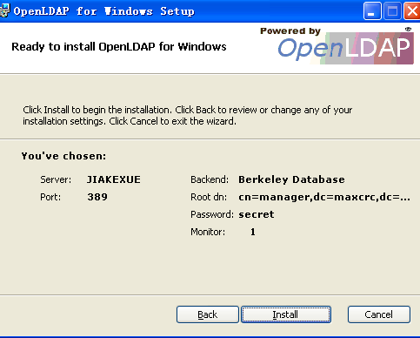
2.LDAP服务器安装以及启动
A.LDAP服务器首先需要安装数据库，我这里选择的是Berkeley DB 4.8.30版本，数据库安装一路next下去即可，不需要其他的变动。
B.当数据库安装完成之后即可装LDAP服务器了，安装也是一路next下去，如有需要，可以在安装的过程中修改port、SSL-port以及root user的密码，并请牢记安装过程中右图的信息。
详细安装过程请见Gavin1月18日邮件“LDAP软件以及安装”

Slide 5
C.服务器配置查看以及修改
当服务器安装成功之后，请打开其安装路径，在安装路径中含有一slapd.con
文件，文件中含有默认的以下五个schema：
include ./schema/core.schema
include ./schema/cosine.schema
include ./schema/nis.schema
include ./schema/inetorgperson.schema
include ./schema/openldap.schema
include ./schema/dyngroup.schema
这些schema定义了数据库中的条目将会以那种方式进行存储，并定义了那些
属性值是必须项那些是可选项，例如打开schema文件夹中的core.schema，里面对属性做了定义或者解释，例如：
attributetype ( 2.5.4.4 NAME ( 'sn' 'surname' )
DESC 'RFC2256: last (family) name(s) for which the entity is known by'
SUP name )

Slide 6
并对objectClass做了规范，例如：
objectclass ( 2.5.6.2 NAME 'country'
DESC 'RFC2256: a country'
SUP top STRUCTURAL
MUST c
MAY ( searchGuide $ description ) )
如果某一个条目的objectClass包含有"country"，那么这个条目的"c"属性是不可缺少的，并且"searchGuide"与"description"属性是可选项。修改属性必须按照schema中的定义来操作，否则不会成功。
Notes:
A.在slapd.conf文件中core.schema是必不可少项，其它是可选并且是可以自定
义的
B.数据库的每一个记录条目中至少包含objectClass属性值

Slide 7
在slapd.conf中可以看到根节点等信息，并支持MD5加密：
database bdb
suffix "dc=yealink,dc=com"
rootdn "cn=Manager,dc=yealink,dc=com"
# Cleartext passwords, especially for the rootdn, should
# be avoid. See slappasswd(8) and slapd.conf(5) for details.
# Use of strong authentication encouraged.
rootpw {SSHA}JvcbCAi3sPQtTpA+a88ix8FhAKLfvfGr
当需要修改根节点的时候需要在此修改信息，rootdn可以作为超级管理员的身份
来登录服务器

Slide 8
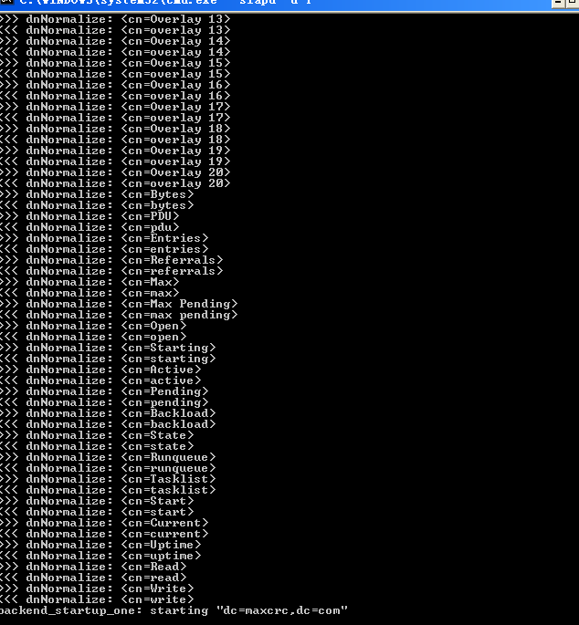
D.启动服务器
可以通过三种方式来开启服务器：
A.在cmd命令中先切换到LDAP服务器的安装目录，然后运行命令slapd -d 1
B.在LDAP服务器的安装文件夹中找到slapd.exe，并双击运行服务器
C.在LDAP服务器的安装文件夹中找到run文件夹，并双击run.cmd开启服务器

Slide 9
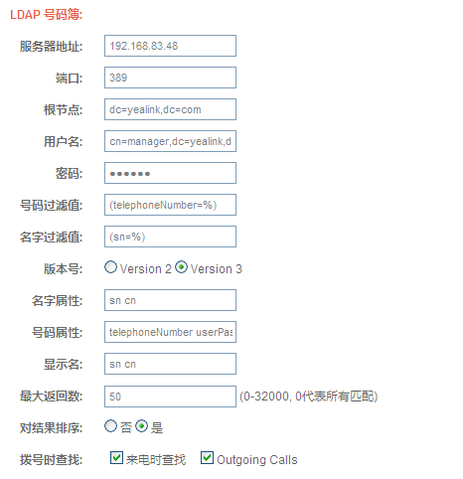
3.LDAP配置
首先请见当前潮流版本的LDAP配置图

Slide 10
A.配置项解释
服务器地址：此项为必填项，话机发送ldap搜索请求的目的地址
端口：此项为必填项，话机发送ldap搜素请求的目的端口，请与服务器使用的一致，默认的端口是389，默认的SSL访问端口为696
根节点：此项为必填项，话机发出绑定请求的对象，请与数据库中的根节点一致
用户名：此项为可选项，用户名的身份可以是超级管理员，普通用户或者匿名用户，为匿名用户的时候为空
密码：此项与用户名对应，当匿名登录的时候值为空，普通用户登录的时候其值为其password属性值

Slide 11
号码过滤值：话机发送的搜索过滤条件之一，将会与名字过滤值为或关系一起作为
搜索条件，号码过滤值可以是单个或者符合的形式，形如
(telephoneNumber=%)、(telephoneNumber=*)、
(telephoneNumber>=5384)、(!(telephoneNumber=*53*))、
(|(telephoneNumber=5*)(userPassword=*4))等方式都是正确的，关
系符可以有* 、#、 =、 >=、<=、~=、&、|、等
名字过滤值：与号码过滤值相似
名字属性：在填写此项的时候请先确定那些属性将会用于名字属性，因为这与之后
的搜索操作挂钩的，此项可以为空，但是当为空的时候对应的名字过滤
值将不起作用，在话机发出去的搜索请求中将会看到名字属性的items
号码属性：与名字属性相似
版本号： 此项为单选项，当前我们使用的服务器只支持version3，在话机发出去
的绑定请求中将会看到版本号
显示名： 此项为可选项，显示名将会用于服务器返回的ldap条目在话机LCD上的
显示，例如当显示名填为sn，当进行搜索操作后，话机LCD上将会显示
返回条目的sn值，如有多项需要用空格空开。

Slide 12
最大返回数：此项将作用于服务器，在发出去的搜索请求中会看到limit的值，服
务器返回符合过滤条件的条目数最大为limit值
对结果排序：此项将会作用于显示名，排序的规矩是按照显示名的第一个属性的第
一个字符-第二个字符、、、、按照0-9，a-z的顺序
拨号时查找：话机可以选择当有来电或者去电的时候是否从ldap服务器查询号码
的相关记录并按照条件显示在LCD上

Slide 13
4.LDAP操作
LDAP操作主要有：
从ldap号码簿中进行"查看号码簿"操作
从ldap号码簿中进行"查找"操作
从LCD中进行"ldap"软按键查询操作
来去电查询操作
多功能键配置ldap查询
三种操作的流程：
client server
|-----------SYN--------->|
|<--------SYN,ACK--------|
|-----------ACK--------->|
|------Bandrequest------>|
|<-----Bandresponse------|
|------searchRequest---->|
|<-----searchReponse-----|
|--------unbind--------->|

Slide 14
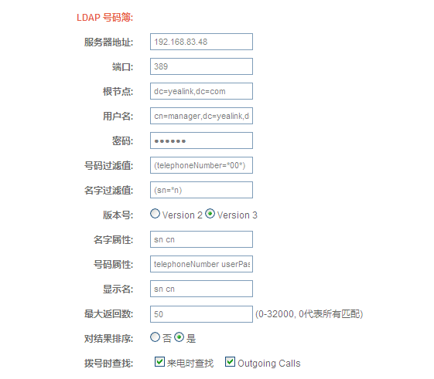
从ldap号码簿中进行"查看号码簿"操作：
配置举例，见数据包view_directory.pcap

Slide 15
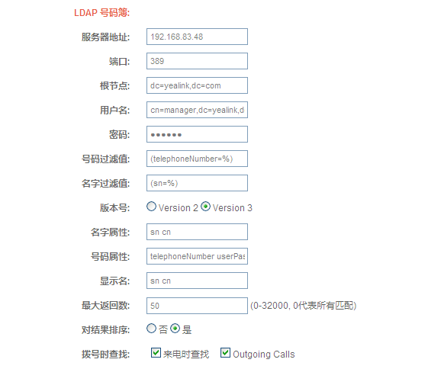
ldap的“查找”操作
此项操作可以在ldap的menu选项中操作，当ldap信息配置完成之后，LCD上会出现ldap
的软按键，我们也可以通过此ldap软按键来进行"查找"，下面将以ldap软按键操作作为
重点，因为通过此方式LCD上会出现"ALL"软按键，此软按键可以在"names""numbers"
与"all"之间进行切换选择
先看配置，如下图

Slide 16
当选择软按键"all"并进行查找的时候，话机发出去的搜索请求将是号码过滤值与
名字过滤值为"或"关系的表达式，见数据包search_all.pcap
当选择软按键"names"并进行查找的时候，话机发出去的搜索请求将是名字过滤
值，见数据包search_names.pcap
当选择软按键"numbers"并进行查找的时候，话机发出去的搜索请求将是号码过滤
值，见数据包search_numbers.pcap

Slide 17
多功能键配置ldap查询
当前的版本支持在线路键或者MPK中配置ldap，按配置好的MPK或者线路键，话机将向服
务器发起搜索请求，并直接在lcd上显示搜索的结果
配置步骤：
1.将模式选择为LDAP
2.在user id一栏中填写搜索的请求，如：(!(sn=g*))
3.保存更新

Slide 18
来去电查询
话机在有来电或者去电的时候将会向服务器发送ldap搜索请求，得到返回值之后将会
在lcd上显示"名字属性"的第一个属性值，例如将"名字属性"填写为：sn cn
password，那么当拨打此条目或者此条目来电的时候将在lcd上显示与此条目的sn进行
通话，但是当如果把password放在第一位，话机却不会在lcd上显示与此条目
“password”进行通话。
Notes：1.本地电话本的显示优先级要高于ldap
2.话机在发送此类搜索请求的时候会自动将limit的值设定为1，防止当服务器
有多条符合条件的记录时候的显示问题
3.当"号码属性"含有多个属性的时候，话机会将此多个属性发送作为过滤条件
4.right now we attach the num attribute = remote telephoneNumber to 、
the number filter and then do the search. For example, if we
config number attribute as "telephoneNumber", and number filter as
"(!(telephoneNumber=5304))", we will change the filter to
"(&(telephoneNumber=XXX)(!(telephoneNumber=5304)))" (Note : XXX is
the remote number we dial or receive). In this case we make sure
the exact match.
见数据包search_call.pcap

Slide 19
5.ldap broswer使用
ldap broswer此工具可以使用各种身份（管理员、普通用户、匿名）来登录服务器，
登录成功后能浏览服务器上的条目。管理员身份的时候并能对服务器进行增删修查等
操作
下面实际操作使用ldap broswer

Slide 20
6.当前测试总结
到目前为止，ldap能实现基本的查找等功能，没有出现大的问题或者带来其
它的影响，当前缺乏的有：
1.ldap的压力测试
2.在功能性方面，还不能实现SSL方式登录

Slide 21
谢 谢 ！
Gavin 2012-02-08

